Slide 1




Taller Blazor WebAssembly
Ricardo Josue Perez Altamirano

Slide 2
Agenda
Introducción a blazor WebAssembly
Creación de proyecto
Estructura de proyecto
Entendiendo el funcionamiento
Componentes
Ciclo de vida de componentes
Creación de componentes
Componentes con parámetros
Reutilización de componentes
Estilos a componentes
Eventos
Manejo de eventos
Enrutamiento
Manejando rutas
Rutas con parámetros
Tópicos de seguridad
Autenticación basada en tokens JWT
Autorización basada en roles
Publicación
Creación de WebApp en Azure
Configuración de publicación
Publicación en WebApp de Azure

Slide 3
1) Introducción a blazor WebAssembly
Blazor WebAssembly es un framework Single Page Application (SPA) para crear aplicaciones web
interactivas del lado del cliente utilizando .NET y WebAssembly.
VS apartir de la versión Versión 16.6.0

Slide 4
1) Introducción a blazor WebAssembly
blazor server app: todos los componentes corren en el servidor y el cliente se comunica con SingalR
blazor web assembly: la app se carga al navegador y en el navegador se ejecuta en tiempo real y se hacen llamadas a la web api

Slide 5
1) Introducción a blazor WebAssembly
Proyecto.Client. Este es el proyecto Blazor que contiene los componentes de la
interfaz de usuario de la aplicación.
Proyecto.Server. Este es el proyecto ASP.NET Core que hospeda la aplicación
Blazor y también los servicios backend de la aplicación. Este proyecto es establecido
como proyecto de inicio.
Proyecto.Shared. El propósito de este proyecto es el de contener los tipos modelo
compartidos de la aplicación

Slide 6
Demo 1)

Slide 7
2) Componentes
Un componente es un fragmento independiente de la interfaz de usuario, como una página, un cuadro de diálogo o un formulario. Los componentes incluyen el marcado HTML y la lógica de procesamiento necesarios para insertar datos o responder a eventos de la interfaz de usuario. Además, son flexibles y ligeros, y se pueden anidar, reutilizar y compartir entre proyectos.

Slide 8
2) Componentes - Ciclo de vida
El marco de Blazor incluye métodos de ciclo de vida sincrónicos y asincrónicos.
Antes de establecer los parámetros
SetParametersAsync establece los parámetros que proporciona el elemento primario del componente en el árbol de representación
Notes:
ParameterView contiene el conjunto de valores de parámetros del componente cada vez que se llama a SetParametersAsync.
La implementación predeterminada de SetParametersAsync establece el valor de cada propiedad con el atributo [Parameter] o [CascadingParameter], que tiene un valor correspondiente en ParameterView. Los parámetros que no tienen un valor correspondiente en ParameterView se dejan sin cambios.

Slide 9
2) Componentes - Ciclo de vida
Métodos de inicialización de componentes
OnInitializedAsync y OnInitialized se invocan cuando se inicializa el componente después de haber recibido los parámetros iniciales de su componente primario en SetParametersAsync.
Se usa OnInitializedAsync cuando el componente realice una operación asincrónica y deba actualizarse al completarse la operación

Slide 10
2) Componentes - Ciclo de vida
Después de establecer los parámetros
Se llama a OnParametersSetAsync o OnParametersSet:
Después de inicializar el componente en OnInitialized o OnInitializedAsync.
Cuando el componente primario vuelve a representarse y proporciona lo siguiente:
Solo se conocen tipos inmutables primitivos, de los que se ha cambiado por lo menos un parámetro.
Cualquier parámetro de tipo complejo. El marco no puede saber si los valores de un parámetro de tipo complejo se han transformado internamente, por lo que trata el conjunto de parámetros como modificado.

Slide 11
2) Componentes - Ciclo de vida
Después de representar el componente
Se llama a OnAfterRenderAsync y OnAfterRender una vez que un componente haya terminado la representación. En este momento, se rellenan las referencias a elementos y componentes. Se usa esta fase para realizar pasos de inicialización adicionales mediante el contenido representado, como la activación de bibliotecas de JavaScript de terceros que operan en los elementos DOM representados.

Slide 12
2) Componentes - Ciclo de vida
Cambios de estado
StateHasChanged notifica al componente que su estado ha cambiado. Cuando es aplicable, la llamada a StateHasChanged hace que el componente se represente.
A StateHasChanged se le llama automáticamente para métodos EventCallback.

Slide 13
2) Componentes - Parámetros
Parámetros del componente
Los componentes pueden tener parámetros de componente, que se definen por medio de propiedades públicas en la clase del componente con el atributo [Parameter]. Use atributos para especificar argumentos para un componente en el marcado.

Slide 14
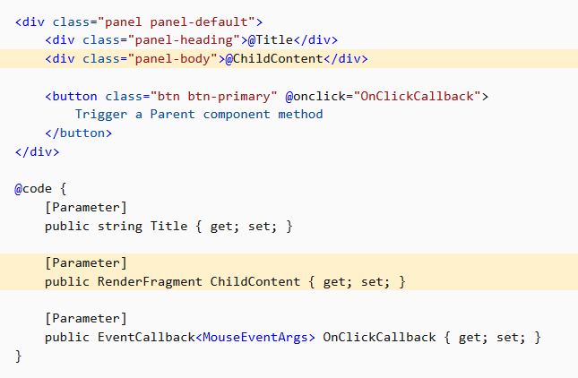
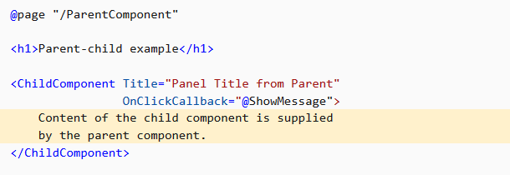
2) Componentes - Parámetros
Contenido secundario
Los componentes pueden definir el contenido de otro componente. El componente que asigna proporciona el contenido entre las etiquetas que especifican el componente receptor.
Componente hijo
Componente padre

Slide 15
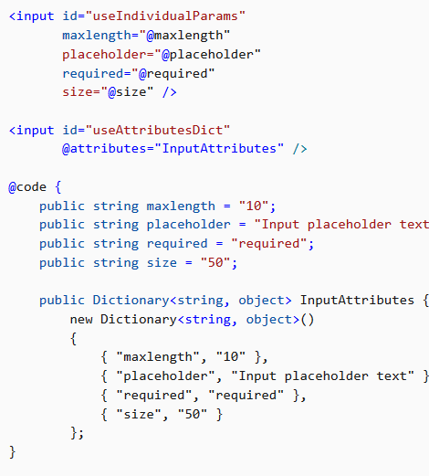
2) Componentes - Parámetros
Expansión de atributos y parámetros arbitrarios
Los componentes pueden capturar y representar más atributos aparte de los parámetros declarados del componente. Los atributos adicionales se pueden capturar en un diccionario y luego expandirse en un elemento cuando el componente se representa por medio de la directiva de Razor @attributes. Este escenario es útil cuando se define un componente que genera un elemento de marcado que admite diversas personalizaciones.

Slide 16
Demo 2)

Slide 17
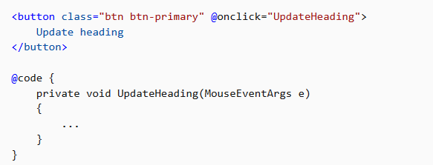
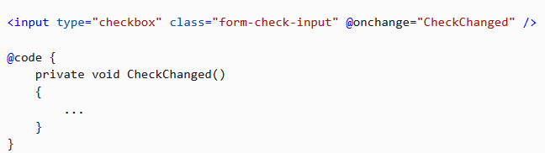
3) Eventos
Los componentes de Razor proporcionan características de control de eventos. Para un atributo de elemento HTML denominado @on{EVENT} (por ejemplo, @onclick) con un valor de tipo delegado, el componente de Razor trata el valor del atributo como un controlador de eventos.

Slide 18
Demo 3)

Slide 19
4) Enrutamiento
Plantillas de ruta
El componente Router permite el enrutamiento a cada componente con una ruta especificada.
Cuando se compila un archivo .razor con una directiva @page, la clase generada recibe un elemento RouteAttribute, donde se especifica la plantilla de ruta.
En tiempo de ejecución, el componente RouteView:
Recibe el elemento RouteData de Router junto con los parámetros deseados.
Representa el componente especificado con su diseño (o un diseño predeterminado opcional) por medio de los parámetros especificados.
Notes:
El componente Router permite a la aplicación especificar contenido personalizado si no se encuentra contenido para la ruta solicitada.
En el archivo App.razor, establezca el contenido personalizado en el parámetro de plantilla NotFound del componente Router:

Slide 20
4) Enrutamiento
Parámetros de ruta
El enrutador usa parámetros de ruta para rellenar los parámetros de componente correspondientes con el mismo nombre (sin distinguir mayúsculas de minúsculas):
No se admiten parámetros opcionales. Se aplican dos directivas @page. La primera permite navegar al componente sin un parámetro, mientras que la segunda @page toma el parámetro de ruta {text} y asigna el valor a la propiedad Text.

Slide 21
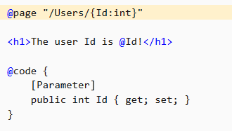
4) Enrutamiento
Restricciones de ruta
Una restricción de ruta fuerza la coincidencia de tipos en un segmento de ruta a un componente.
Notes:
En el siguiente ejemplo, la ruta al componente Users solo coincide en estos casos:
Existe un segmento de ruta Id en la dirección URL de la solicitud.
El segmento Id es un entero (int).

Slide 22
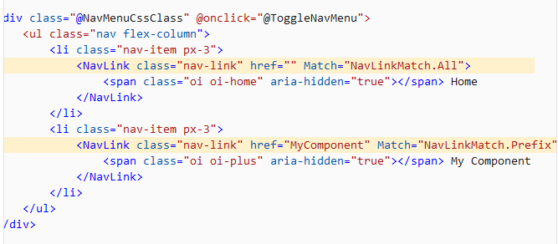
4) Enrutamiento
Componente NavLink
El componente NavLink en lugar de los elementos de hipervínculo HTML (<a>) cuando cree vínculos de navegación. Un componente NavLink se comporta igual que un elemento <a>, salvo que alterna una clase CSS active en función de si su elemento href coincide con la dirección URL actual. La clase active ayuda a un usuario a entender qué página es la página activa entre los vínculos de navegación mostrados.

Slide 23
Demo 4)

Slide 24
5) Tópicos de seguridad
Autenticación
Autenticación es el proceso que debe seguir un usuario para tener acceso a los recursos de un sistema o de una red de computadores. Este proceso implica identificación (decirle al sistema quién es) y autenticación (demostrar que el usuario es quien dice ser). La autenticación por sí sola no verifica derechos de acceso del usuario; estos se confirman en el proceso de autorización.

Slide 25
5) Tópicos de seguridad
Autorización
La autorización verifica derechos de acceso del usuario es decir , define a que recursos del sistema el usuario autenticado podrá acceder.

Slide 26
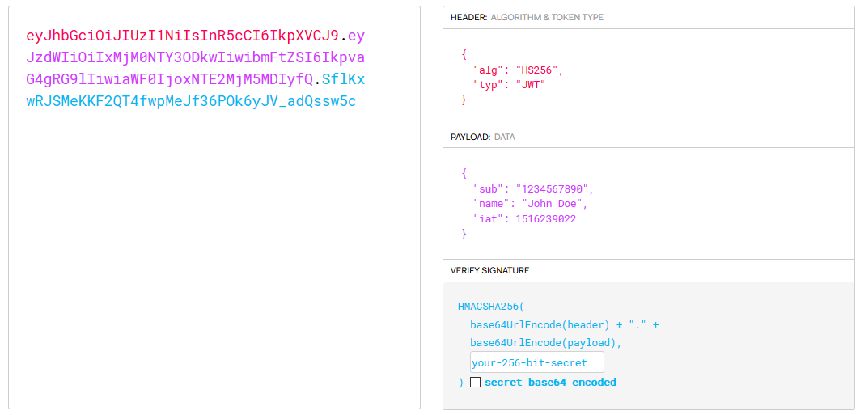
5) Tópicos de seguridad
JSON Web Token (JWT)
Es un estándar abierto (RFC 7519) que define una forma compacta y autónoma de transmitir información de forma segura como un objecto JSON. Se puede confiar y verificar esta información por que va firmada digitalmente ya sea usando un secreto o un par se llaves publicas y privadas usando RSA.

Slide 27
5) Tópicos de seguridad
Como usarlos:
Siempre que el usuario desee acceder a una ruta o recurso protegido, el agente de usuario debe enviar el JWT, normalmente en el encabezado de autorización utilizando el esquema de portador (Bearer). El contenido del encabezado debe tener el siguiente aspecto:
Authorization: Bearer <token>

Slide 28
5) Tópicos de seguridad
CascadingAuthenticationState
El componente CascadingAuthenticationState administra la exposición de AuthenticationState al resto de la aplicación.
AuthenticationStateProvider
Blazor tiene este servicio incorporado que se conecta a las características de autenticación del lado del servidor para poder saber que usuario esta autenticado
Notes:
sirve para configurar el flujo de la aplicacion en base a las rutas y componentes
para usar el estado
para que este disponible el estado de la autenticacion
usaremos un componente adicional (CascadingAuthenticationState) importar el espacio de nombres del paquete(componente app)
transfiere el parametro del estado de autenticacion hacia todos los componentes
--------------------------------------------------------------------------------------------------------------
implementar nuestro propio AutenticationStateProvider para obtener el estado de la autenticacion
claim permiten almacenar informacion de usuario

Slide 29
Demo 5)

Slide 30





Gracias
Linkedin: https://www.linkedin.com/in/ricardojosue/
Twitter: https://twitter.com/RicardoJosue04
Correo: josue12510@gmail.com
Youtube: https://www.youtube.com/channel/UC5Rh7fFBjc8_EBEeEXg67aw
Referencias:
https://docs.microsoft.com/es-es/aspnet/core/blazor/?view=aspnetcore-3.1
https://ticapacitacion.com

